Slide 1
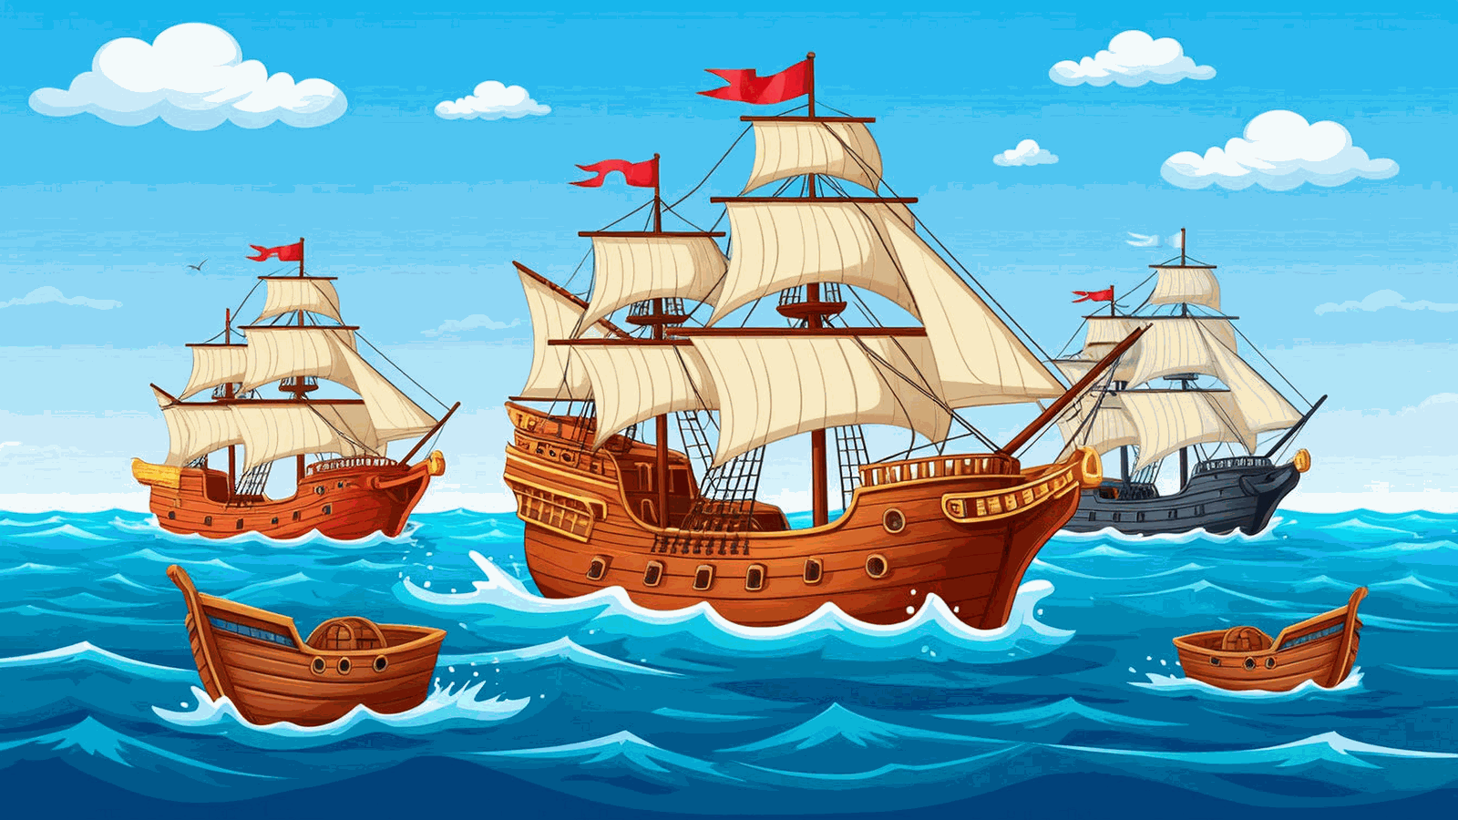
Морской бой
Тренажер по таблице умножения
ПРАВИЛА

Slide 2

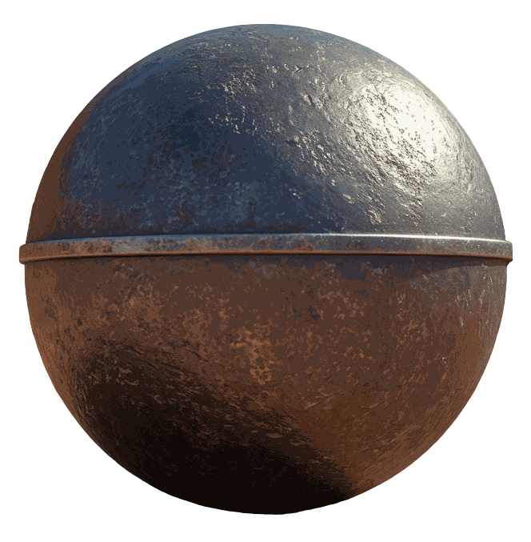
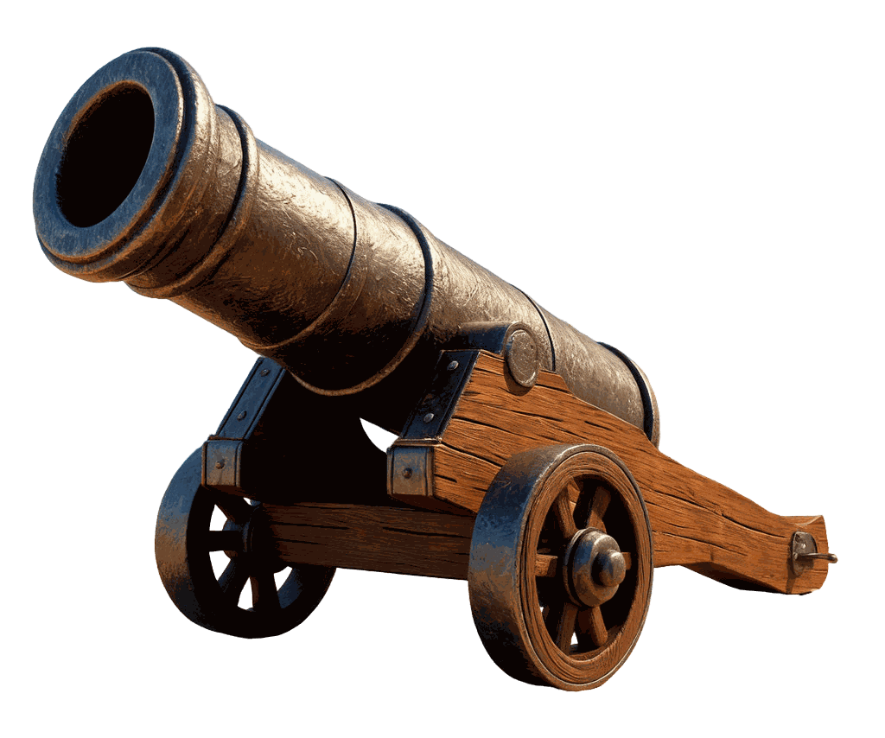
ПРАВИЛА
Цель игры – «потопить» все корабли, находящиеся на игровом поле.
Игроки «стреляют», именуя клетки по цифре и букве. Появится пример на умножение/деление. Необходимо дать правильный ответ и нажать на клетку еще раз.
Всего 5 кораблей: 1 - трехпалубный, 2 – двухпалубные, 2 – однопалубные.
НАЧАТЬ

Slide 3

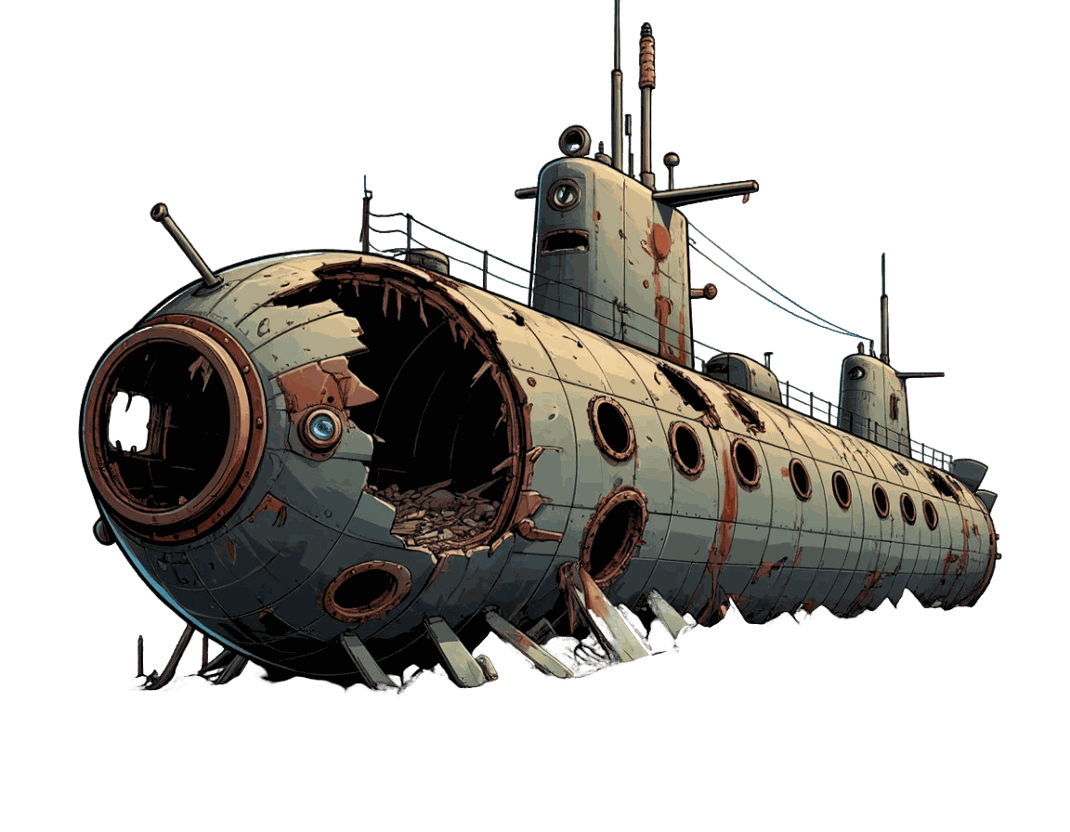

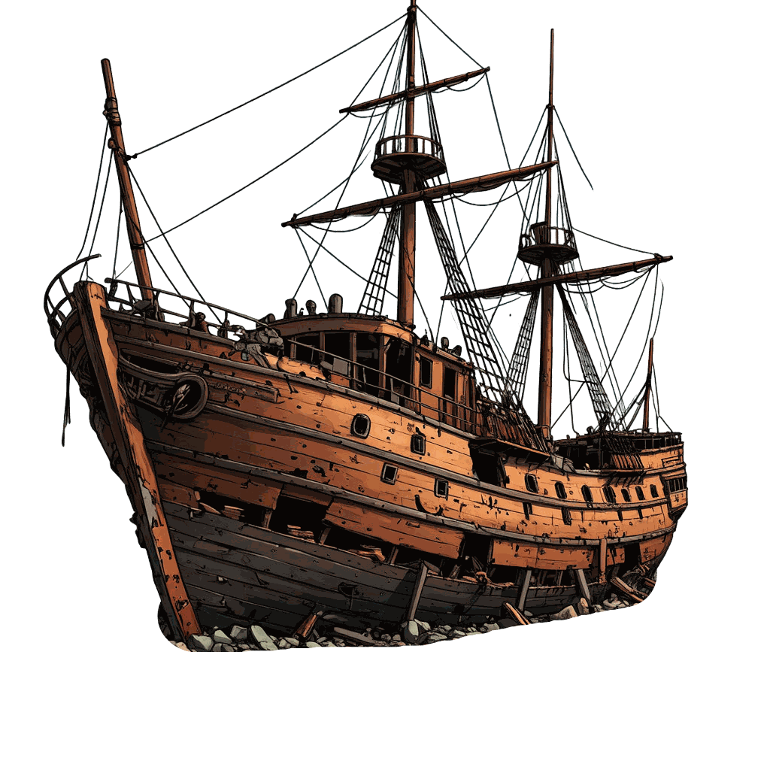
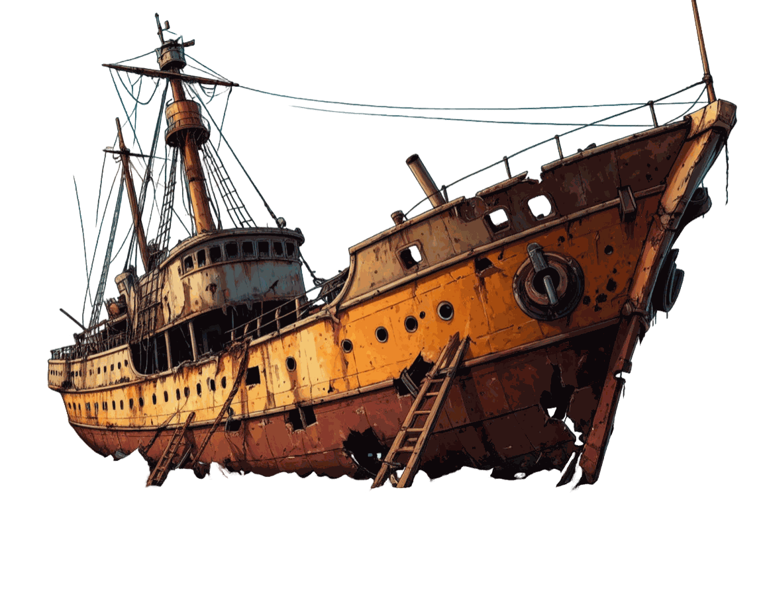
А
Б
В
Г
Д
Е
Ж
?
?
?
?
5 X 6
?
7 X 9
1
24 : 6
7 X 7
81 : 9
3 X 9
?
16 : 4
?
4 X 8
?
28 : 4
?
?
48 : 8
8 X 8
21 : 7
5 X 5
2
54 : 9
?
?
?
?
?
?
3
15 : 5
?
45 : 5
?
?
4 X 9
10 X 5
6 X 7
3 X 6
72 : 8
?
?
14 : 2
?
?
?
?
18 : 2
63 : 7
3 X 4
5 X 7
7 X 3
?
?
4
?
6 X 6

